Slide 1

Учимся создавать бесконфликтную среду: психология крика психолого-педагогический семинар 09.01.2020 педагог-психолог Шин Л. Ю.

Slide 2
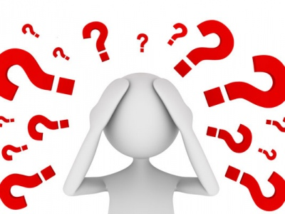
Почему кричит учитель?

Slide 3
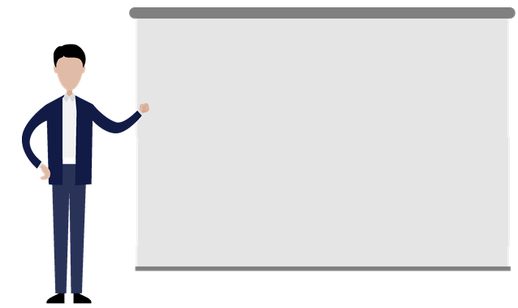
Какими качествами должен обладать хороший педагог?
любовь к детям
знание детской психологии
владение методикой преподавания

Slide 4


У какого учителя хочу учиться?
Который не кричит!

Slide 5

Осознание неспособности влиять на ребёнка
Почему кричит учитель?

Slide 6
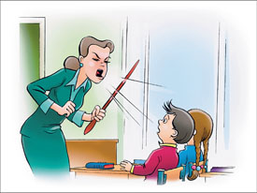
Крик
Сильное психологическое воздействие взрослого на ребенка и вполне сравним
с физическим наказанием. Устрашающий крик вызывает у ребенка сильное торможение в коре головного мозга, после чего мозг становится неспособным к формированию точных дифференцировок, что является одной из важнейших сторон учения.

Slide 7
Причины педагогического крика
психолого-педагогические
физиологические
социально-психологические

Slide 8
Психолого-педагогические причины
недостаток педагогического мастерства
низкая педагогическая культура
неумение влиять на ребёнка

Slide 9

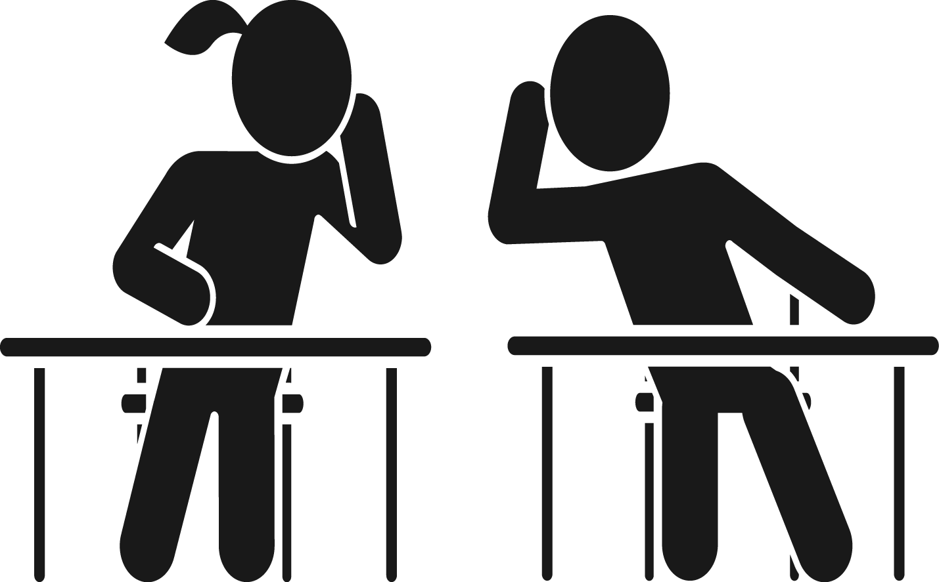



Психолого-педагогические причины
Учитель повышает и усиливает голос до тех пор, пока ребенок не выполняет требование.

Slide 10

Социально-психологические причины
превосходство над другими
одежда
походка и осанка
громкий голос

Slide 11

Кто в школе самый главный?
Директор!
Ученики!
Учитель!

Slide 12
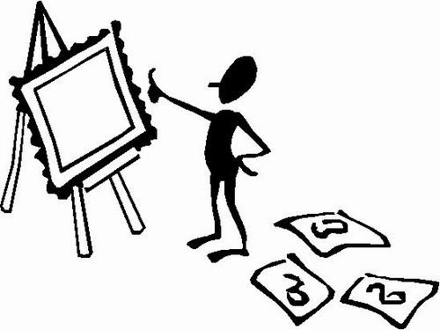
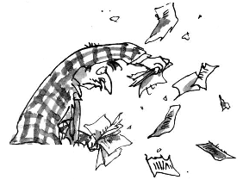
Агрессия может перемещаться на безобидные объекты

Slide 13
Социально-психологические причины
социальная незащищённость
психологическая усталость
семейные неурядицы

Slide 14
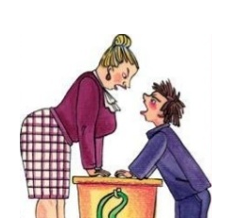
Физиологические причины
сексуальная неудовлетворённость
семейные скандалы
разговор на высоких тонах

Slide 15
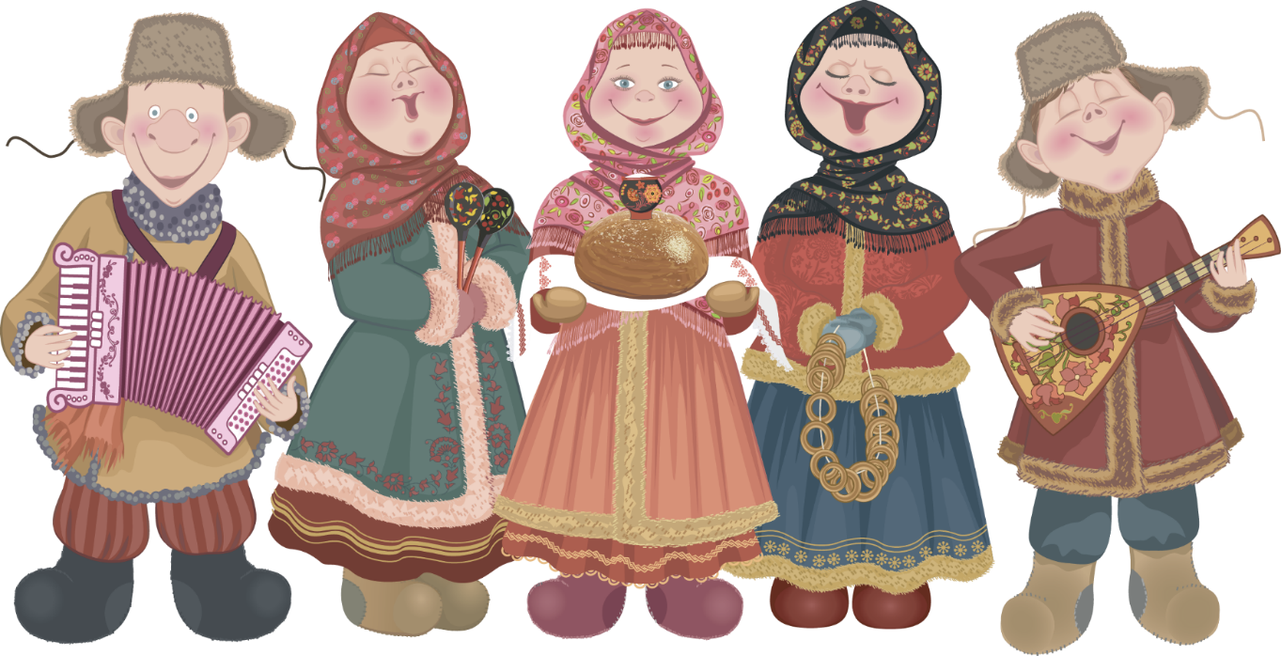
Физиологические причины
петь песни и частушки
=
«орать» песни и частушки

Slide 16
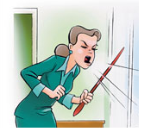
Крик и конфликт
ситуация, когда педагог срывается на крик, в той или иной мере конфликтна

Slide 17
Крик и конфликт
функции
средства
Работа протекает тем более успешно и менее конфликтно, чем более сбалансирована структура рабочего места.
обязанности
права
ответствен-
ность
власть

Slide 18

Крик и конфликт
Ни одной функции без средств, ни одного средства без функции.
Ни одной обязанности без прав, ни одного права без обязанности.
Ни одной функции без обязанностей или ответственности, обязанности или ответственность только в связи с выполняемыми функциями.

Slide 19

Крик и конфликт
Если бы люди знали основные положения конфликтологии и стремились бы руководствоваться ими, то конфликтов у них в отношениях было бы гораздо меньше, а значит, было бы и меньше крика.

Slide 20

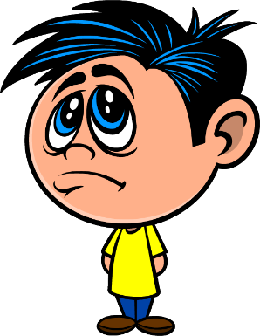
Крик и конфликт
понимание
и
соблюдение
рабочих функций
взаимных прав
особенностей
средств
ответственности
власти

Slide 21

Поведенческая терапия
Тому, кто кричит, прежде всего надо осознать проблему и признаться самому себе:
«Да, в сложной ситуации я могу накричать».
Дальше надо попытаться найти способы преодоления этой негативной привычки.

Slide 22
Что происходит в ситуации,
когда срываюсь на крик?

Slide 23
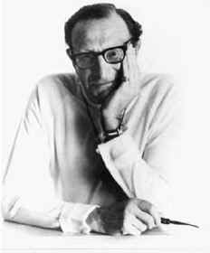
Поведенческая терапия
Я хороший -
ТЫ плохой
Эрик Берн

Slide 24
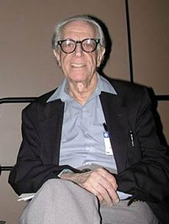
Поведенческая терапия
Те, кто считает себя вправе сердиться, преувеличивают отрицательные качества своих оппонентов и тем самым подкрепляют свои установки, выводящие их из себя.
Альберт Эллис

Slide 25

Поведенческая терапия
Контроль за мышечным напряжением способен снимать излишнюю нервно-психическую напряженность.
расслаблять мышцы
предотвращать напряжение в теле

Slide 26
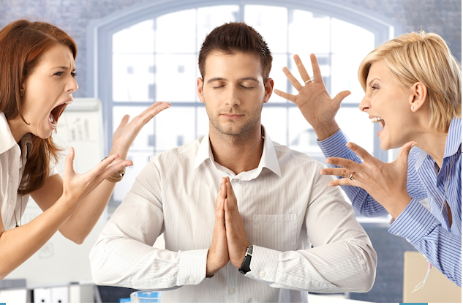
Поведенческая терапия
«Десенсибилизация» - понижение чувствительности к тем обстоятельствам, которые вызывают раздражение, тревогу и беспокойство.

Slide 27
Поведенческая терапия
Методика прогрессивной мышечной релаксации
(Эдмунд Джекобсон)
фокусировка внимания на определенной группе мышц
напряжение этой группы мышц
фиксация и сохранение напряженности в течение 5-7 секунд
освобождение от напряженности в данной группе мышц
релаксацию и фокусировку внимания на снижении напряженности и дальнейшей релаксации

Slide 28
Поведенческая терапия
Методика систематической десенсибилизации
(Джозефа Вольпе)
обучение глубокой мышечной релаксации
выстраивание иерархий стимулов, вызывающих негативные
реакции
представление в воображении объектов из иерархий,
вызывающих неприятные эмоции

Slide 29
Поведенческая терапия
Методика систематической десенсибилизации
(Джозефа Вольпе)
Ключевые слова
покой,
отдых
Специальные команды
успокойся,
сбрось напряжение
Используются
при появлении нежелательных реакций

Slide 30

Поведенческая терапия
Учителю, который захочет избавиться от дурной привычки проявлять ненужный гнев, повышать голос и кричать, для достижения позитивных изменений в своем поведении, можно рекомендовать создание программ и стимулов самоподкрепления и самонаказания.

Slide 31

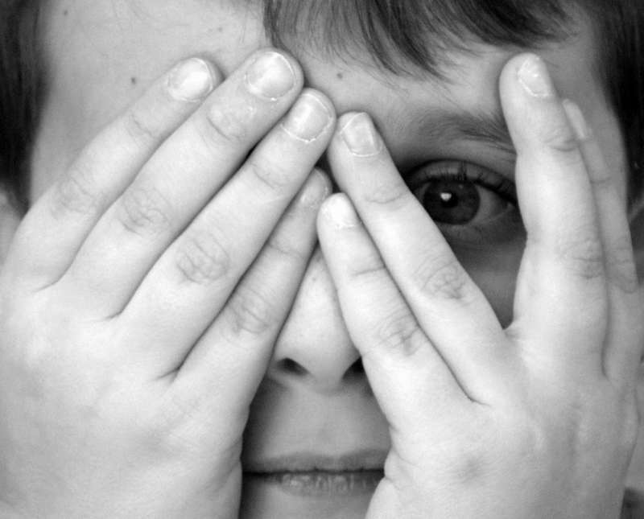
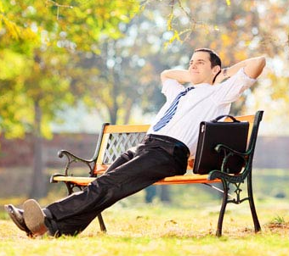
Поведенческая терапия

Slide 32


Поведенческая терапия
повышение самооценки
формирование внутреннего
контроля

Slide 33

Куда направить энергию крика?

Slide 34
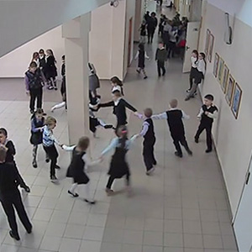
Куда направить энергию крика?
Крик на перемене - это естественная реакция детей на чрезмерное нервно-психическое напряжение на трудных уроках. Но их энергию можно и нужно канализировать, направить в позитивное русло - сублимировать.

Slide 35
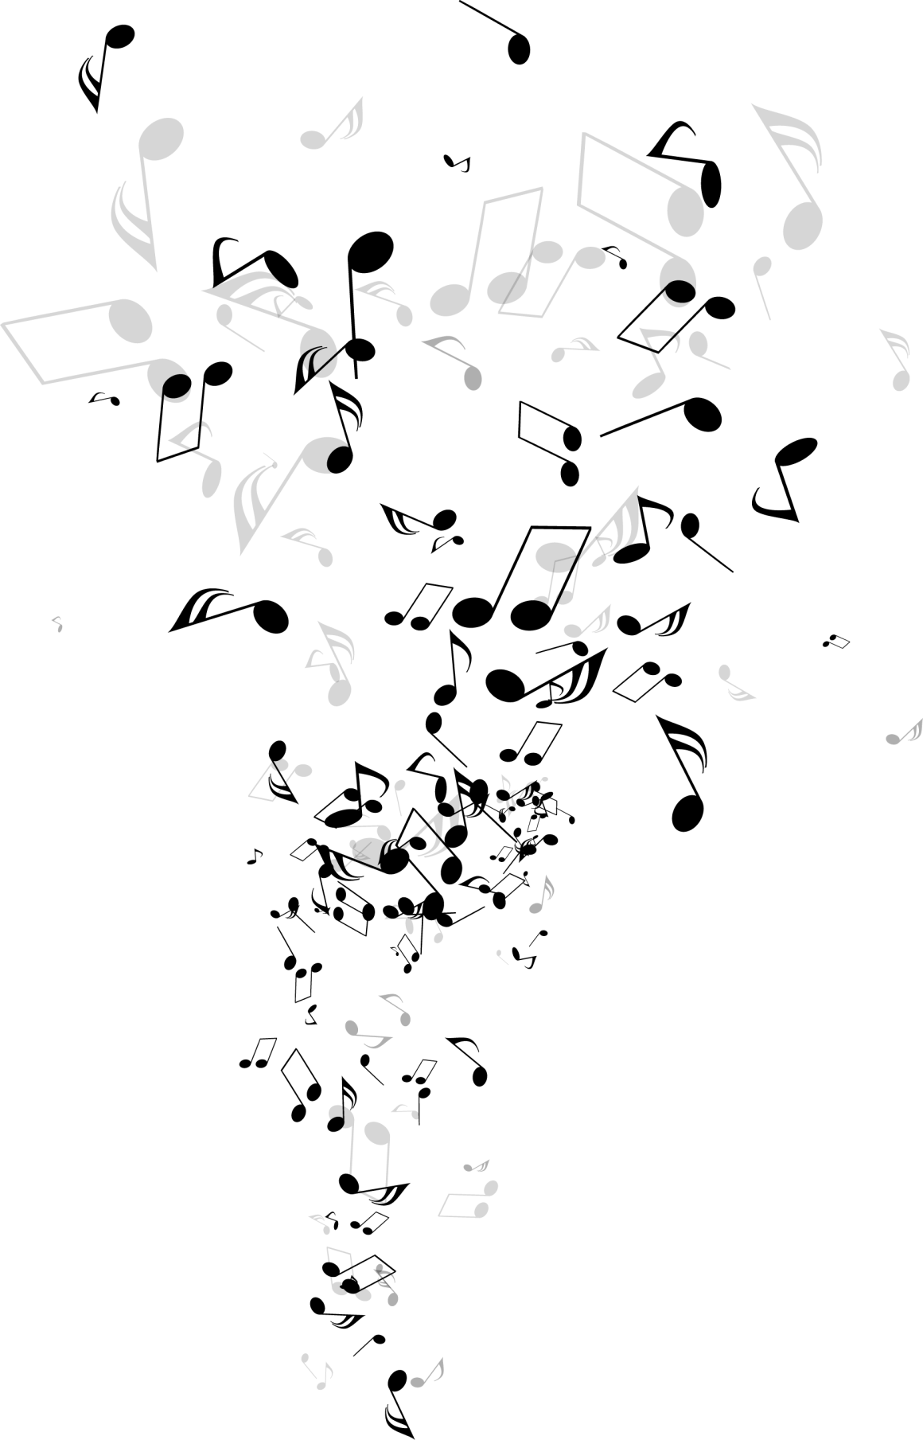

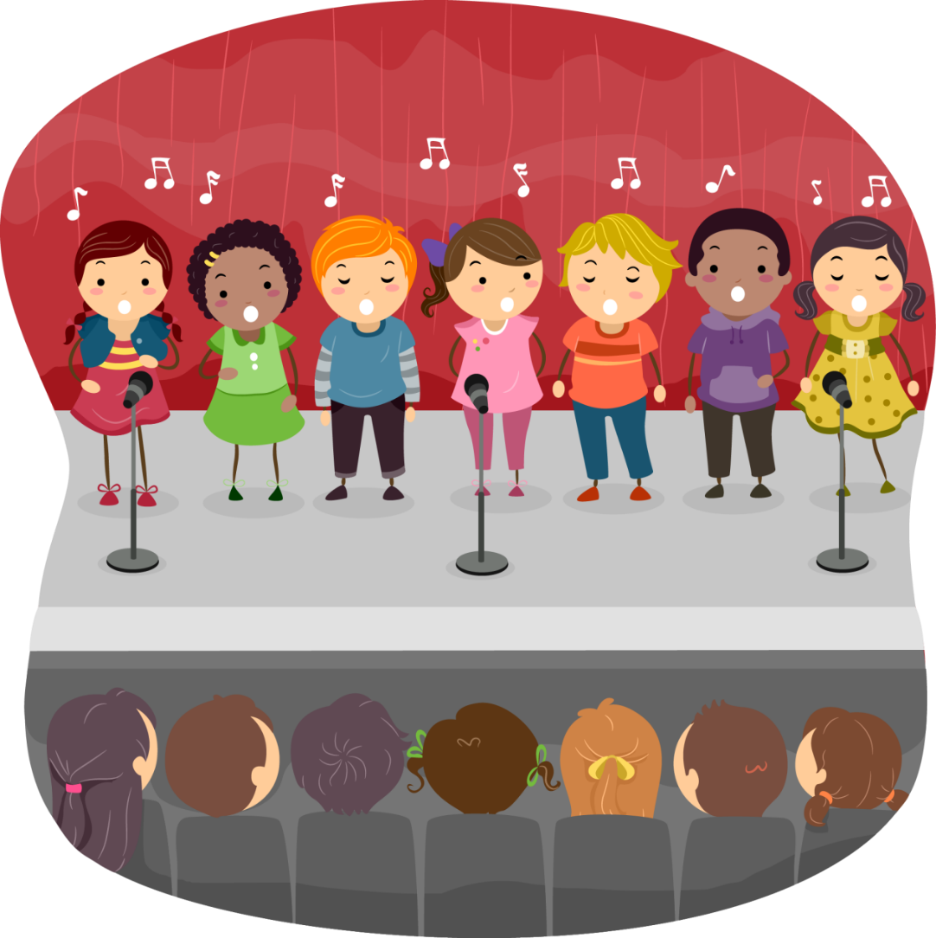
Куда направить энергию крика?

